Slide 1

Si un client entend parler de vous aujourd'hui,
que trouve-t-il ?
Avant d'appeler, beaucoup de clients vérifient en ligne.
Ce qu'ils trouvent — ou ne trouvent pas — influence déjà leur niveau de confiance.

Slide 2



Le premier contact commence souvent
avant le premier appel.
Aujourd'hui, un client veut comprendre rapidement qui vous êtes, ce que vous faites, et s'il peut vous faire confiance.
1
2
3
Il entend
parler de vous
Il vous
cherche
Il décide s'il
vous contacte

Slide 3
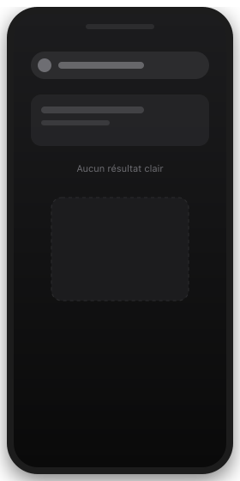
Quand il ne trouve rien de clair,
le doute s'installe.
Le client ne pense pas forcément que l'entreprise est mauvaise.
Il pense simplement : "Je ne sais pas assez."
Pas assez d'infos
Pas de photos
doute
Pas de preuve
Pas clair

Slide 4




Un bon site ne sert pas à faire joli.
Il sert à rassurer.
En quelques secondes, il doit répondre aux questions que le client se pose déjà.
Qui êtes-vous ?
Que proposez-vous ?
Pourquoi vous faire
confiance ?
Comment vous
contacter ?

Slide 5
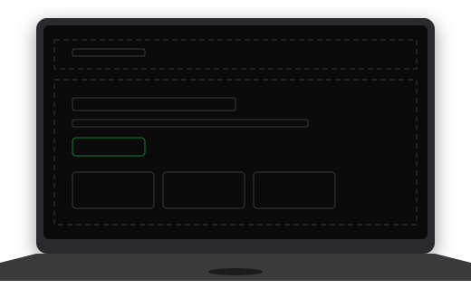
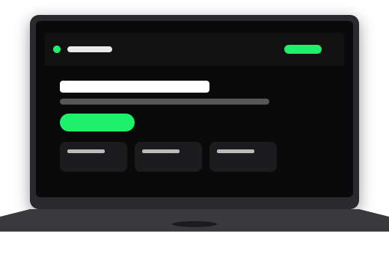
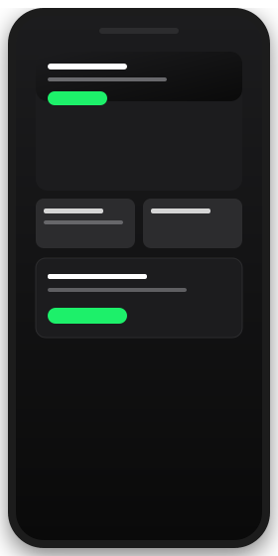
On ne construit pas juste un site.
On construit une première impression.
Votre site doit rendre votre activité claire, crédible et facile à contacter.
Clarté
Confiance
Crédibilité
Contact

Slide 6

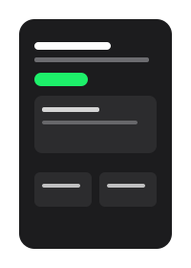
Même entreprise. Perception différente.
Avant
Après
Le client entend parler de vous.
Il cherche.
Il ne trouve pas assez.
Il hésite.
Il cherche.
Il comprend.
Il est rassuré.
Il vous contacte.

Slide 7






Une présence simple, premium et utile.
Pas besoin d'un site compliqué. Il faut un site qui inspire confiance et guide le client vers l'action.
Image
professionnelle
Message
clair
Design
mobile-first
Preuves de
confiance
Appels à
l'action
Contact
facile

Slide 8
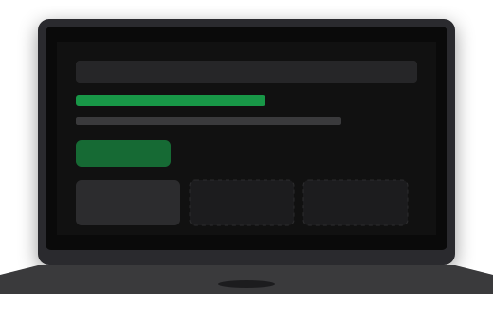
On commence par vous montrer,
pas par vous convaincre.
Avant de parler d'un projet complet, on peut préparer une première maquette.
Vous voyez concrètement à quoi votre présence en ligne pourrait ressembler.
Ensuite seulement, vous décidez si ça vaut la peine d'aller plus loin.
1
On comprend
votre activité
2
On crée une première
direction visuelle
3
Vous décidez si
on continue

Slide 9

Votre entreprise existe déjà.
Notre travail, c'est de la rendre évidente en ligne.
Quand quelqu'un vous cherche, il doit comprendre en quelques secondes pourquoi il peut vous faire confiance.
Zerosix — Sites premium pour entreprises ambitieuses

